Slide 1
2D 게임 프로그래밍 1차 발표
게임마당 리소스 활용 게임
2018180042 지태준

Slide 2
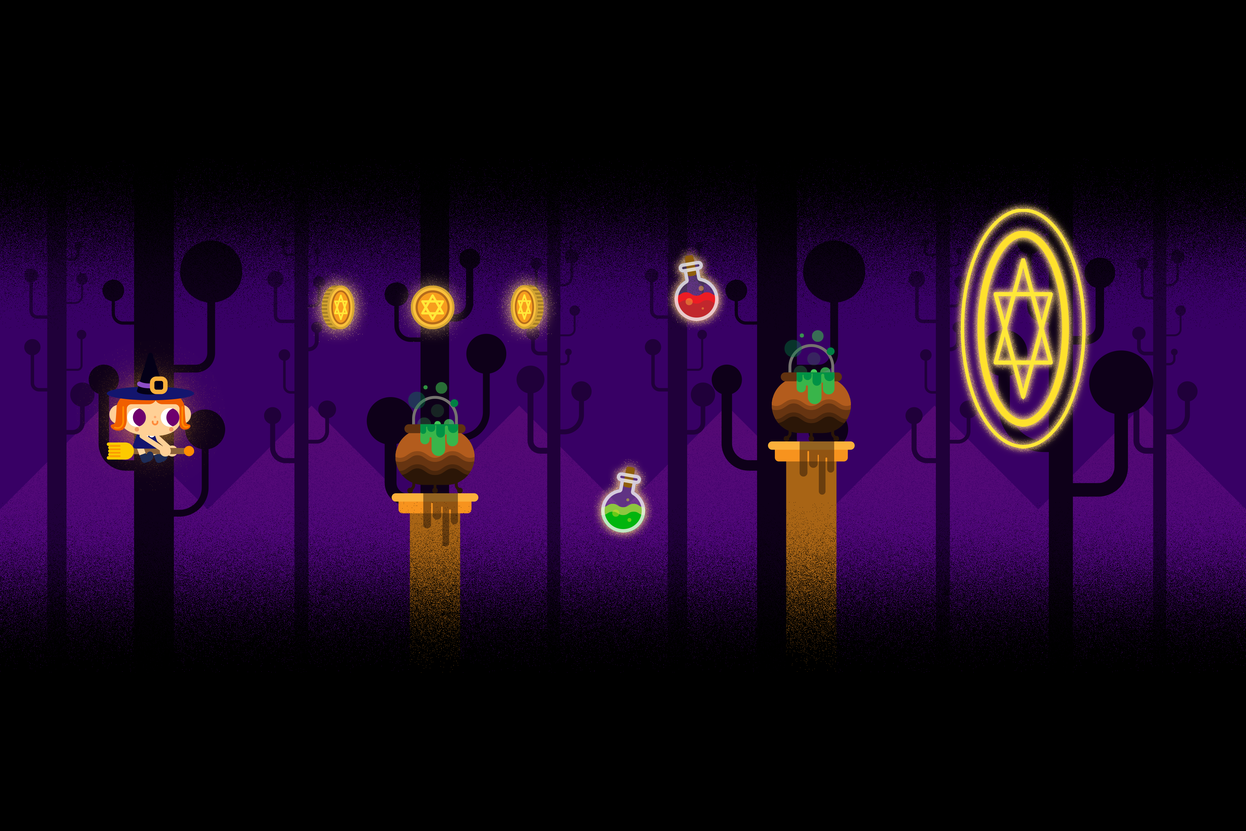
게임 제목 및 장르
게임 제목 : Flying witch
게임 장르 : 횡 스크롤 슈팅게임
리소스 출처 : https://gamemadang.or.kr/pkge?prodUid=PKGE_1681263821778
https://gamemadang.or.kr/pkge?prodUid=PKGE_1648708763195
https://gamemadang.or.kr/pkge?prodUid=PKGE_1617611650742

Slide 3
게임 컨셉
게임 컨셉 :
주인공 캐릭터는 중력의 영향으로 계속 밑으로 가속도가 붙으면서 떨어진다.
바닥으로 떨어지거나 장애물에 충돌하지 않도록 적절히 점프를 활용하면서
아이템을 획득하고 고양이를 구출하는 레이스구간
레이스 구간에서 일정거리를 이동하면 보스 구간으로 돌입한다.
레이스구간에서 얻은 아이템을 활용하여 보스를 처치 해야 하는 보스 구간
리소스 출처 : https://gamemadang.or.kr/pkge?prodUid=PKGE_1681263821778
https://gamemadang.or.kr/pkge?prodUid=PKGE_1648708763195
https://gamemadang.or.kr/pkge?prodUid=PKGE_1617611650742

Slide 4
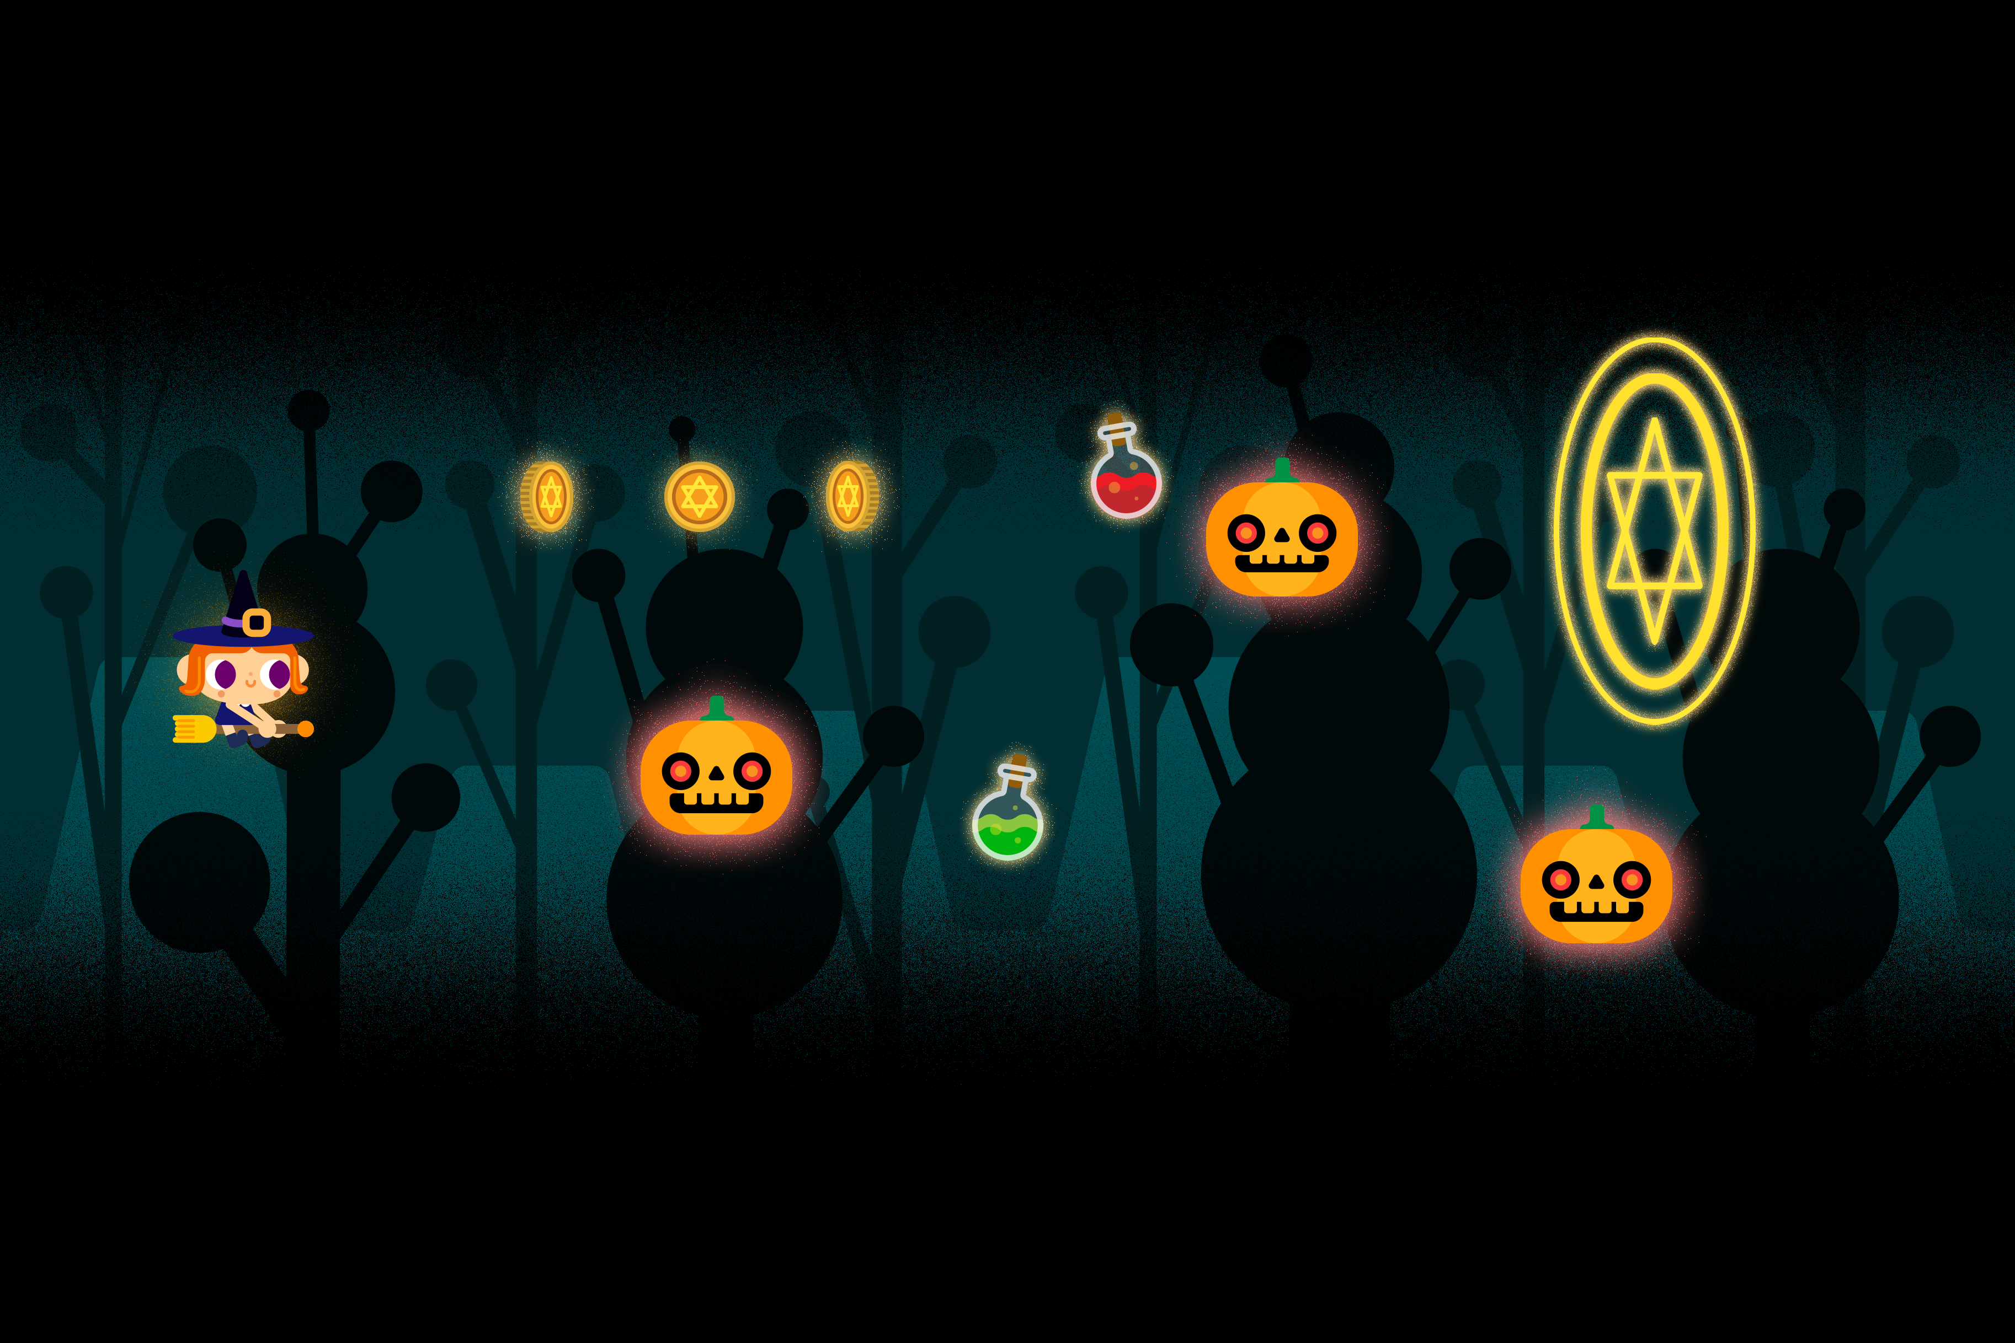

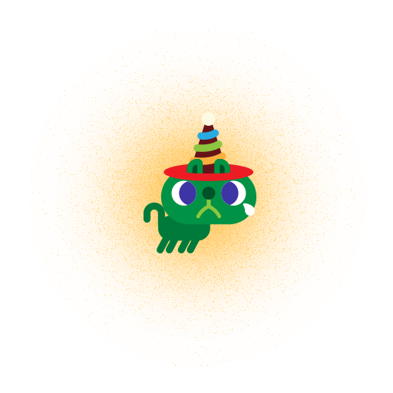
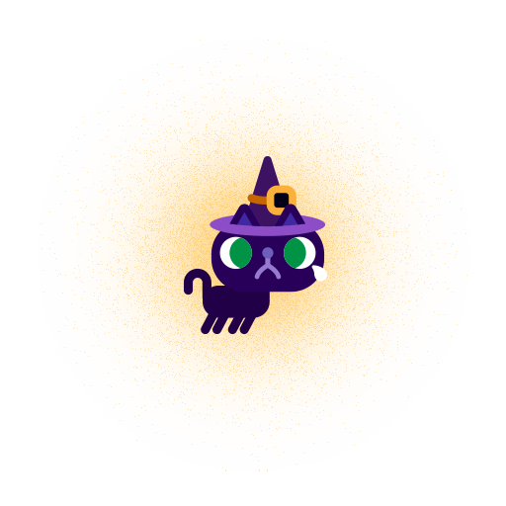

게임 흐름
레이스 구간 예상 이미지
리소스 출처 : https://gamemadang.or.kr/pkge?prodUid=PKGE_1681263821778
https://gamemadang.or.kr/pkge?prodUid=PKGE_1648708763195
https://gamemadang.or.kr/pkge?prodUid=PKGE_1617611650742

Slide 5






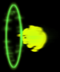




게임 흐름
보스 구간 예상 이미지
리소스 출처 : https://gamemadang.or.kr/pkge?prodUid=PKGE_1681263821778
https://gamemadang.or.kr/pkge?prodUid=PKGE_1648708763195
https://gamemadang.or.kr/pkge?prodUid=PKGE_1617611650742

Slide 6
개발 일정
주차 | 개발 내용
1주차 | 게임마당의 PNG이미지를 활용하여 sprite 이미지 생성 및 추가 리소스 수집
2주차 | 배경 스크롤링 및 주인공 캐릭터 구현
3주차 | 장애물 및 아이템 오브젝트 구현
4주차 | 고양이 캐릭터 구현
5주차 | 고양이 및 주인공캐릭터 추가 구현 (피격 시 애니메이션 및 카메라 무브먼트)
6주차 | 보스 구현
7주차 | 게임 스타트 씬, 클리어 씬 및 UI 구현, 게임 사운드 추가
8주차 | 추가요소 구현 및 최종 점검
리소스 출처 : https://gamemadang.or.kr/pkge?prodUid=PKGE_1681263821778
https://gamemadang.or.kr/pkge?prodUid=PKGE_1648708763195
https://gamemadang.or.kr/pkge?prodUid=PKGE_1617611650742

